Slide 1
LES DIRECTIONS : INDIQUER UN CHEMIN
Mélissa AGIS

Slide 2
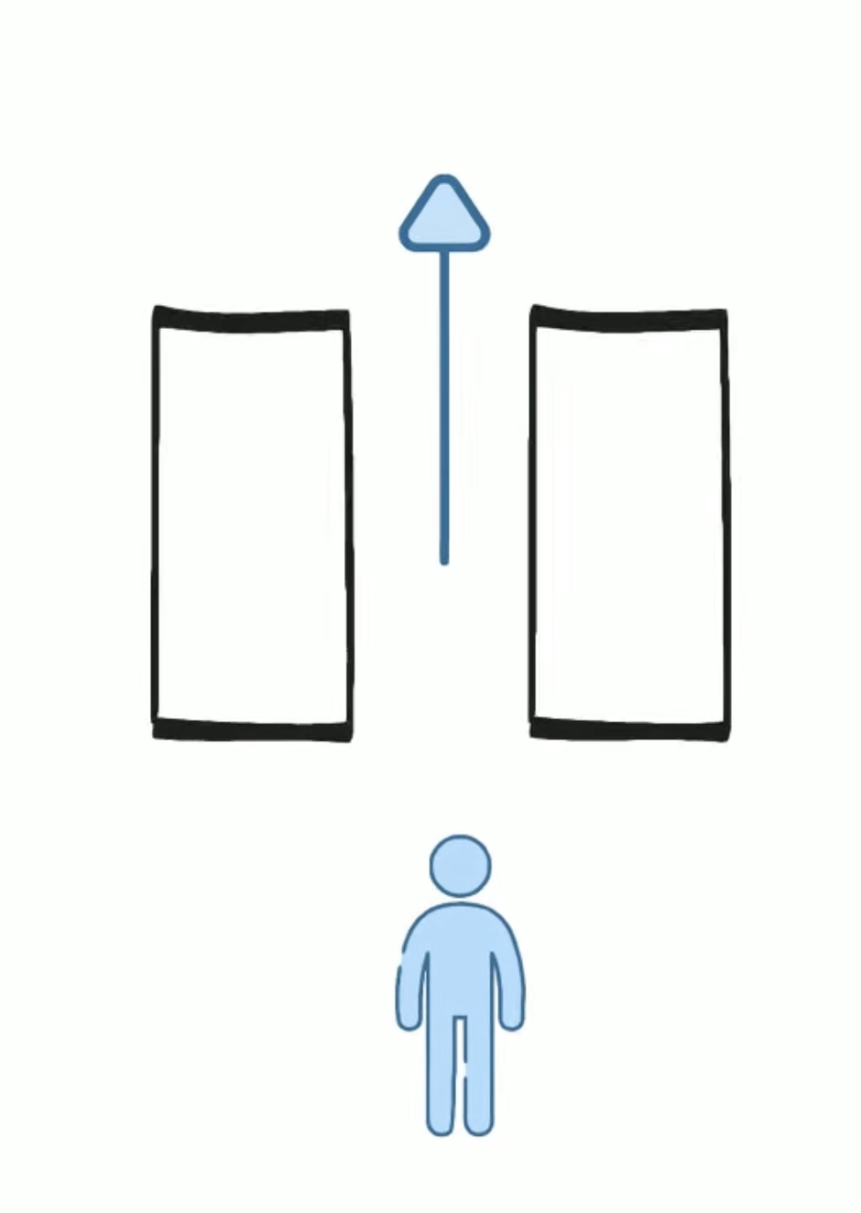
Continuez tout droit.

Slide 3
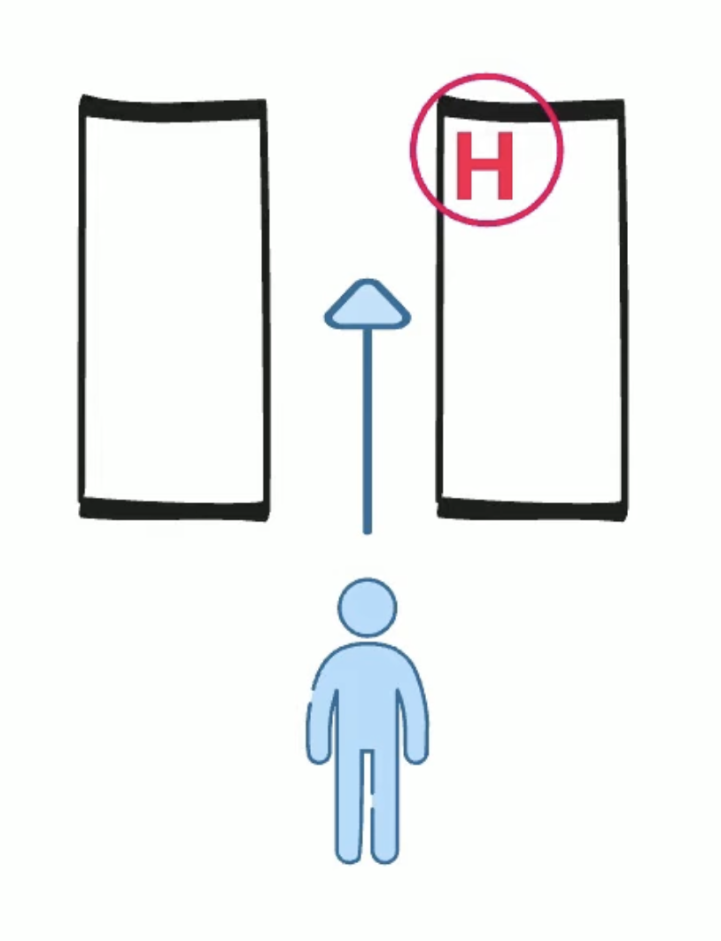
Allez tout droit jusqu’à l’hôpital.

Slide 4
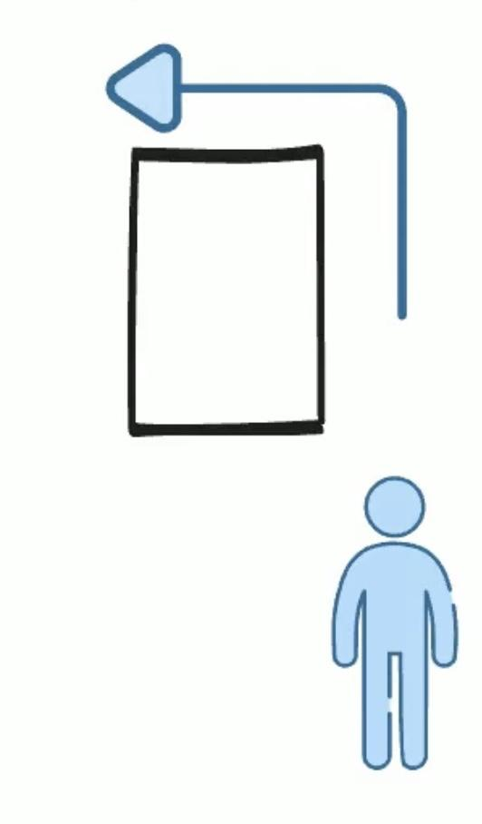
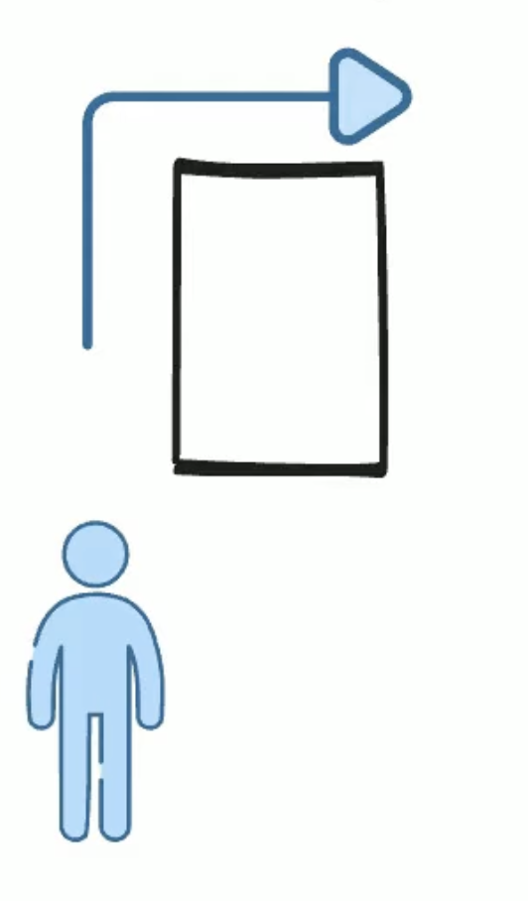
Tournez à gauche.
Tournez à droite.

Slide 5
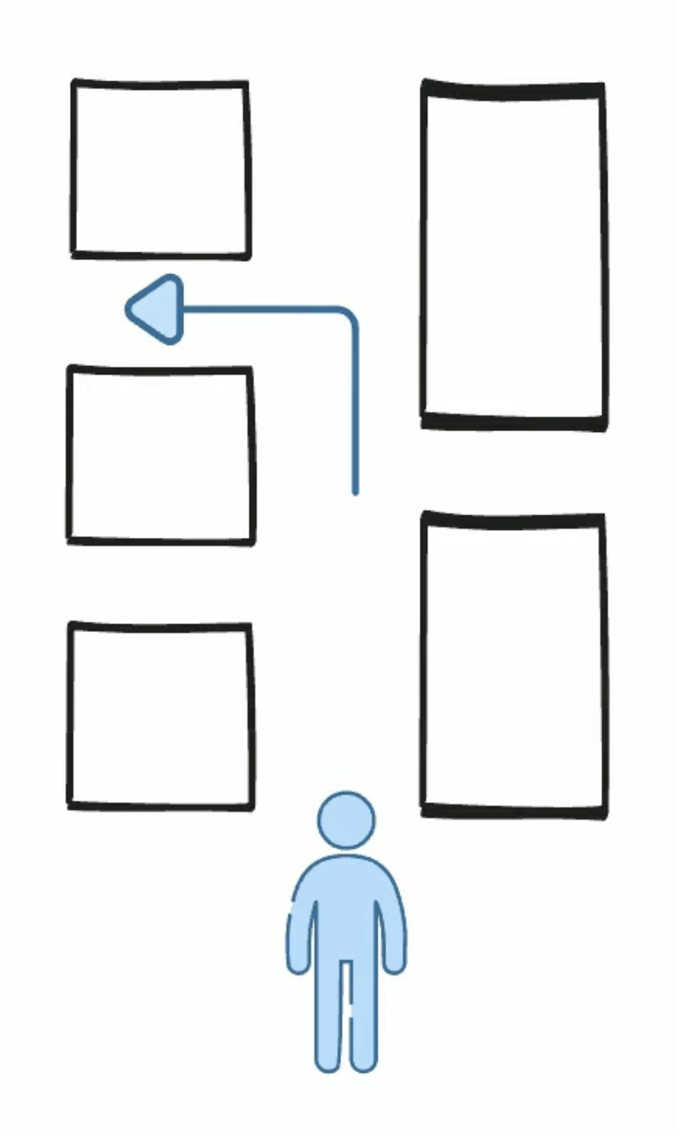
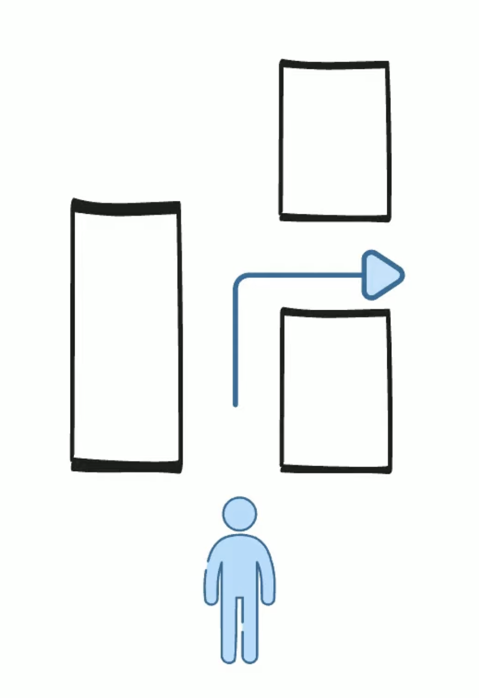
Prenez la deuxième rue à gauche.
Prenez la première rue à droite.

Slide 6
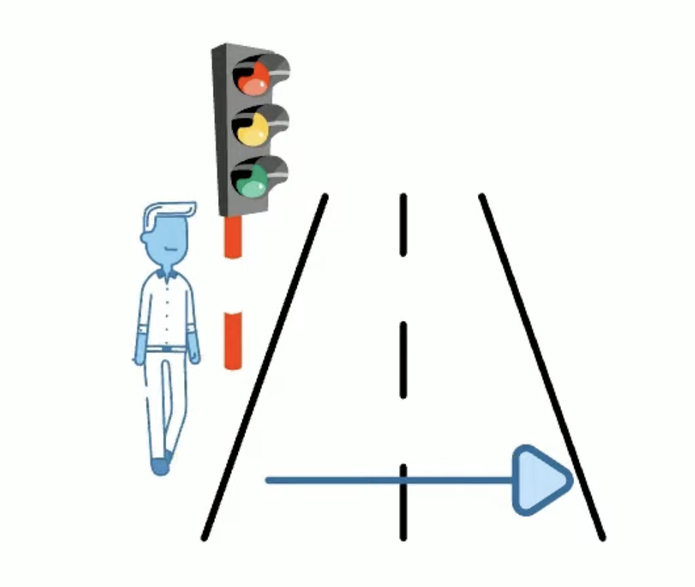
Traversez la rue.

Slide 7
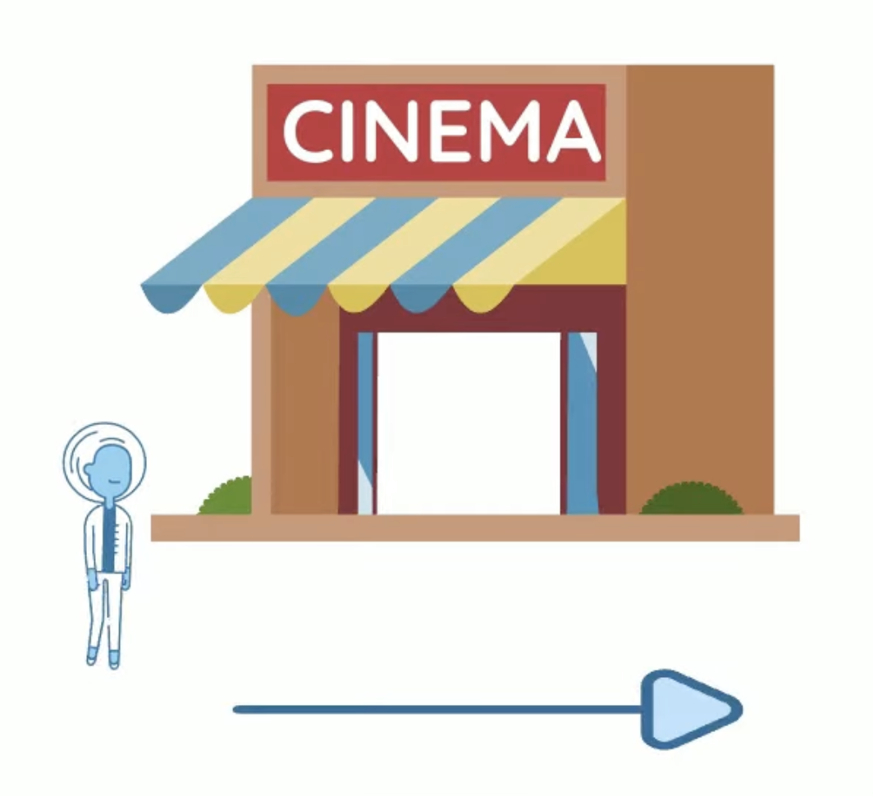
Passez devant le cinéma.

Slide 8
